Slide 1
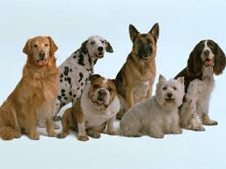
Наши верные друзья
Соба́ка — домашнее животное.
Собаки известны своими способностями к обучению, любовью к игре.
Подготовила воспитатель ГСКУ АО «Социальный приют для детей « ЛЮБАВА» Кузнецова Наталья Георгиевна

Slide 2
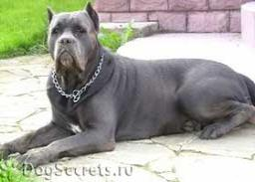
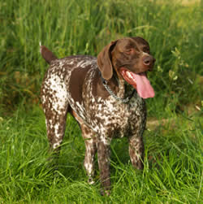
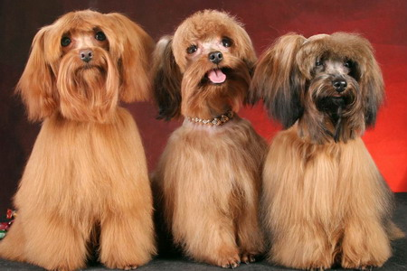
Выведены специальные породы собак, предназначенные для различных целей: охоты, охраны, тяги гужевого транспорта и др., а также декоративные породы

Slide 3
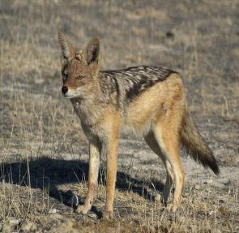
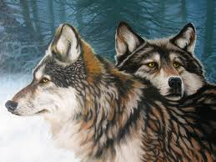
О происхождении собаки выдвигается масса различных гипотез, наиболее вероятным предком современной собаки считаются волк и некоторые виды шакалов.

Slide 4
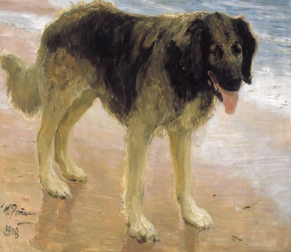
Собака в искусстве
Сопровождая человека на протяжении многих тысячелетий, собака стала и художественным объектом.
Многие великие мастера изображали собаку в своих творениях, такие как Леонардо до Винчи, Антонио Моро, Ян ван Эйк, Альбрехт Дюрер, импрессионист Ренуар, Пикассо, Жоан Миро,.До изобретения фотографии очень часто знатные люди на портретах изображались вместе с их собаками. На картине знаменитого русского художника А. П. Брюллова, русская княгиня Н. С. Голицына изображена с брабантским булленбейсером. В Государственном русском музее хранится известный портрет Ф. И. Шаляпина работы Б. М. Кустодиева (1922), на котором певец изображен с белым французским бульдогом.
«Лучший друг человека» (1908), Частная коллекция И. Е. Репин

Slide 5
Известные собаки
В годы Великой Отечественной войны колли Дик обнаружил 11 тысяч немецких мин и огромную бомбу, спрятанную в фундаменте Павловского дворца. Талант и выдержка Дика спасли жизнь тысячам солдат.
Пожалуй, самой маленькой и известной собакой Второй мировой войны стал Йоркширский терьер Смоки (en:Smoky (dog)). Смоки числился в составе 26-го разведывательного авиаполка 5-й Армии ВВС США. За боевые подвиги он был награждён 8 звездами, ему было присвоено звание капрала^{[205]}. После войны Смоки работал в госпиталях качестве собаки-терапевта.
Легендарной собакой спасателем стал пёс по кличке Аякс, который в 1954 году спас 11 школьников и учителя, занесённых лавиной в горах. Овчарка работала 96 часов без отдыха^{[206]}.
Знаменитостью в царской России был доберман Треф, который помог раскрыть 1500 преступлений^{[207]}.
Самой знаменитой собакой Нидерландов признана овчарка по кличке Лео проработавшая в аэропорту на таможне.
Хатико — собака породы акита-ину; символ преданности в Японии. После смерти хозяина (Хидэсабуро Уэно) Хатико в течение 9 лет продолжал приходить ждать на станцию, откуда раньше его хозяин уезжал и возвращался с работы.
Собака-инвалид Фейт (англ. Faith), метис чау-чау, от рождения лишённая обеих передних лап, с помощью долгих тренировок, организованных её хозяйкой, научилась прямохождению с использованием только задних лап. Джуди Стрингфеллоу, хозяйка Фейт, учредила благотворительный фонд помощи людям-инвалидам имени Фейт, и использует собаку как вдохновляющий пример для людей, лишённых конечностей^{[208]}

Slide 6
Собаки знаменитостей и исторических личностей
К своему скотчтерьеру Маррею Феллахиллу (Фалу) был привязан Франклин Рузвельт. В саду роз в Гайд-парке установлен памятник Рузвельту, рядом с ним его пёс.
В доме актёра Никулина всегда были собаки. В 1951 году появилась такса Текки, которая гастролировала вместе с Юрием Владимировичем. Фокстерьера Кутьку актёр подобрал на улице, он прожил в семье 13 лет. На Новодевичьем кладбище в Москве установлен памятник актёру, рядом с ним лежит его любимый пес ризеншнауцер Фёдор[.
Лабрадор Конни Полгрейв, собака президента России Владимира Путина, стала известной, когда родила 8 щенков 7 декабря 2003 года — в день парламентских выборов в России.
Сложно представить образ знаменитого украинского советского актера Николая Федоривича Яковченка без его любимой таксы Фанфана. Оба они запечетлены в памятнике в скверике возле театра им. Ивана Франко, где работал актер — сидящий на лавочке Н. Ф. Яковченко и у его ног лежащий Фанфан

Slide 7
В литературе
Конрад Лоренц, «Человек находит друга»
Жюль Верн, «Пятнадцатилетний капитан»
А. П. Чехов, «Каштанка»
Александр Куприн, «Белый пудель»
Артур Конан Дойль «Собака Баскервилей»
Георгий Владимов, «Верный Руслан. История караульной собаки»
Гавриил Троепольский, «Белый Бим Чёрное Ухо»
Булгаков, Михаил Афанасьевич, «Собачье сердце»
Толстой, Алексей Николаевич, «Золотой ключик, или Приключения Буратино»
Эрнест Хемингуэй, «Нужна собака-поводырь»
Джек Лондон, «Джерри-островитянин», «Майкл, брат Джерри»
Хэрриот, Джеймс, «Истории о собаках»

Slide 8
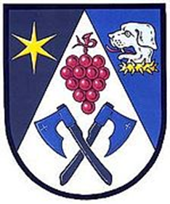
В геральдике
Собаки фигурируют в геральдике, в родовых, городских, корпоративных гербах.
В фамильных гербах собаки — символ верности и преданности — встречаются как у русских, так и у европейских знатных родов.
На гербе Канарских островов собаки держат щит, на котором изображены семь островов, входящих в этот архипелаг. Территория Юкон (административная единица на северо-западе Канады) имеет герб с изображением собаки, стоящую на снежном холме. Этот герб создал эксперт Алан Беддо (англ. Alan Beddoes); он был официально утверждён королевой Елизаветой II в 1956 году^{[198]}
Городской герб (чеш.Strazovice, Чешская Республика)

Slide 9
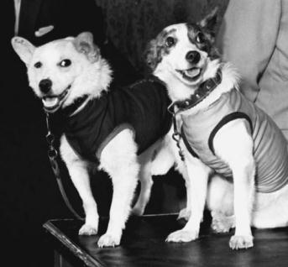
В науке[]
Во время так называемой Холодной войны в СССР простые дворняжки использовались как объекты медико-биологических экспериментов в ракетно-космической отрасли. Из них мировая известность досталась Белке, Стрелке и Лайке, которая погибла. В честь Лайки установлен памятник в Москве, на Петровско-Разумовской аллее

Slide 10
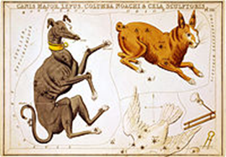
В астрономии
Одним из созвездий на ночном небосклоне является Большой Пёс — древнее созвездие, конфигурацией ярких звёзд действительно напоминающее собаку, сформировалось вокруг главной звезды Сириус — ярчайшей звезды ночного неба. Сириус (Сотис) был главной звездой теократической цивилизации Древнего Египта. У многих древних народов с этой звездой сложены мифы.
Мифы о происхождении звезды переносятся и на всё созвездие. Так, древнегреческие мифы называют прототипом небесного Пса собаку Ориона (созвездие находится рядом) или Икария. Созвездие включено в каталог звёздного неба Клавдия Птолемея «Альмагест» под названием «Пёс».
В астрономическом атласе существует также созвездие Малого Пса, включённое в «Альмагест» под именем главной звезды созвездия «Процион».
Созвездие Большого Пса

Slide 11
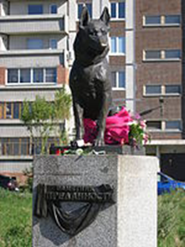
Памятники и награды
В благодарность за свою преданность и безупречную службу собаке во многих странах установлены памятники.
В Токио на станции Сибуя установлен памятник Хатико, псу породы акита-ину. После смерти своего хозяина он в течении девяти лет приходил на станцию встречать трехчасовой поезд, на котором хозяин всегда возвращался с работы.
В Санкт-Петербурге, во дворе Института экспериментальной медицины, находится памятник с надписью «Неизвестной собаке от благодарного человечества», который был установлен в 1935 году по инициативе академика И. П. Павлова как дань уважения и невосполнимого долга перед собаками, за их вклад в развитие науки о человеке.
В 2003 году в Тольятти установлен памятник Преданности псу, который 7 лет, до самой смерти, ждал своих погибших хозяев на месте аварии. Подобные же памятникиустанавливались в разных странах в разные времена.
В японских городах Вакканае и Сакаи сооружены памятники 15 ездовым собакам, которых не смогли эвакуировать из Антарктики во время проведения Второй антарктической японской экспедиции.^{[201]}
В Воронеже возле Кукольного театра установлен памятник Белому Биму Чёрное ухо, герою книги Гавриила Троепольского
В Париже, на р. Сене установлен памятник знаменитому сенбернару Барри, спасшему жизни 40 человек в Альпах.
Памятник Преданности,Тольятти, Россия

Slide 12
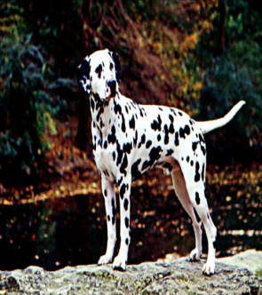
Далмати́н — порода собак.
Собаки, имеющие в окрасе пятна и очень похожие на современных далматинов, были известны еще в древние времена, например, археологические раскопки в Греции позволили увидеть разнообразные картины, на которых, наряду с людьми, были изображены очень похожие на современных далматинов, собаки. А это значит, что далматины существуют уже несколько тысячелетий. Человек, который собирается завести дома четвероногого друга этой породы, должен знать, что далматины — достаточно активные собаки, требующие больших нагрузок и долгих прогулок на свежем воздухе, поэтому, если вы не любитель длительных пеших прогулок на большие расстояния, вам лучше завести собаку другой породы
Далматин — достаточно крупная, сильная и выносливая собака, способная преодолевать большие расстояния

Slide 13
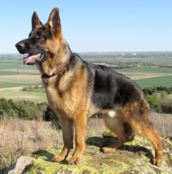
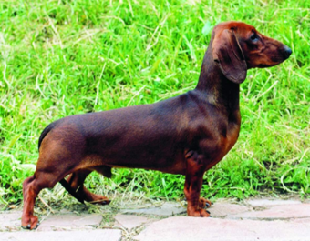
Немецкое Dachshund происходит от слов «барсук» и «собака» и потому раньше её нередко называли «барсучьей собакой». Таксы использовались для поиска, преследования и загона барсуков и других норных животных. Несмотря на то, что Dachshund — немецкое слово, в Германии оно практически не используется, будучи вытесненным словамиDackel и Teckel
Немецкая овчарка — порода собак, изначально использовалась в качестве пастушьей и служебно-розыскной собаки. Первый представитель немецкой овчарки как породы — грязно-белого окраса Грайф — был показан на выставке в Ганновере в 1882 году. Грайф был первым внесен в родословную книгу немецких овчарок.
Немецкая овчарка была выведена в конце XIX века

Slide 14
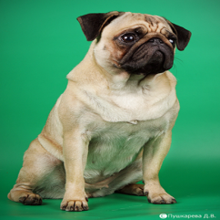
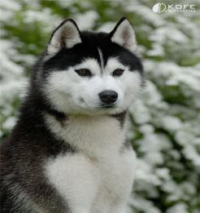
Сибирский хаски — специализированная порода, полученная американскими кинологами в 30-х годах 20 века как ездовая собака. Эта аборигенная ездовая собака русского Дальнего Востока является одной из древнейших пород собак. В настоящее время выведенная порода "сибирский хаски" используется не только как ездовая, но и как собака-компаньон и шоу-выставочная собака
Мопс — маленькая декоративная собачка, которую издавна держала знать. Собака с живым, веселым и при этом уравновешенным характером, благородная и привязчивая к хозяину. Недостатком мопсов, что встречается крайне редко, является агрессивность, робость, нервозность. Мопсы живут 13—15 лет

Slide 15
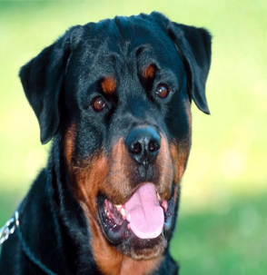
Собака принадлежит к древнейшим из всех домашних животных. Наскальные изображения, рисунки и находки археологов позволяют ученым делать некоторые выводы и предположения.
Ископаемые останки доисторических canidae найдены в человеческих пещерах по всему миру.
В настоящее время в мире насчитывается около 500 пород, однако селекционная работа продолжается.

